Slide 1
Rast kristala anorganske soli -amonijevog željezovog(lll) sulfata dodekahidrata
Učenici Gimnazije Jurja Barakovića
Zadar

Slide 2
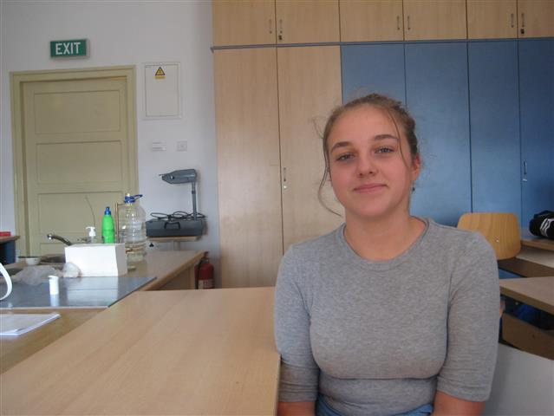
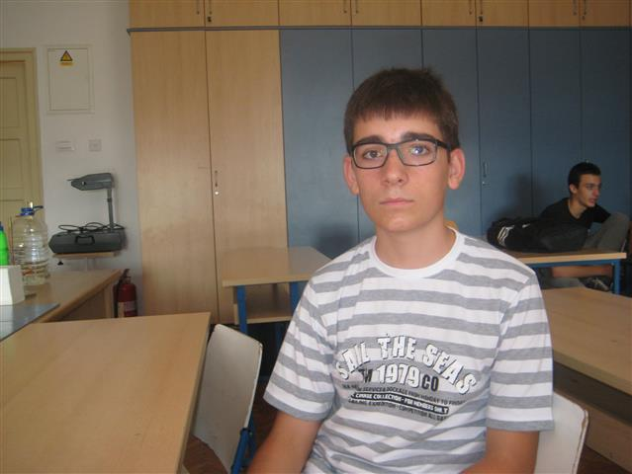
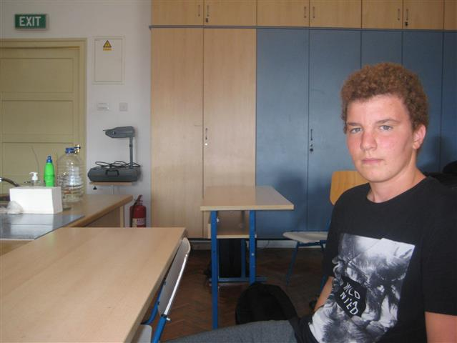
U izradi kristala sudjeluje učenici prvog razreda:
1. Lana Artuković
2. Filip Miočić
3. Ivo Županović

Slide 3
Upute za rad:
1. Proučiti literaturu koja se odnosi na rast kristala
2. Raditi pažljivo, uredno, sigurno, koristiti zaštitnu opremu - kutu, rukavice, naočale
3. Pratiti sve promjene i voditi dnevnik
4. Pospremiti radni prostor

Slide 4
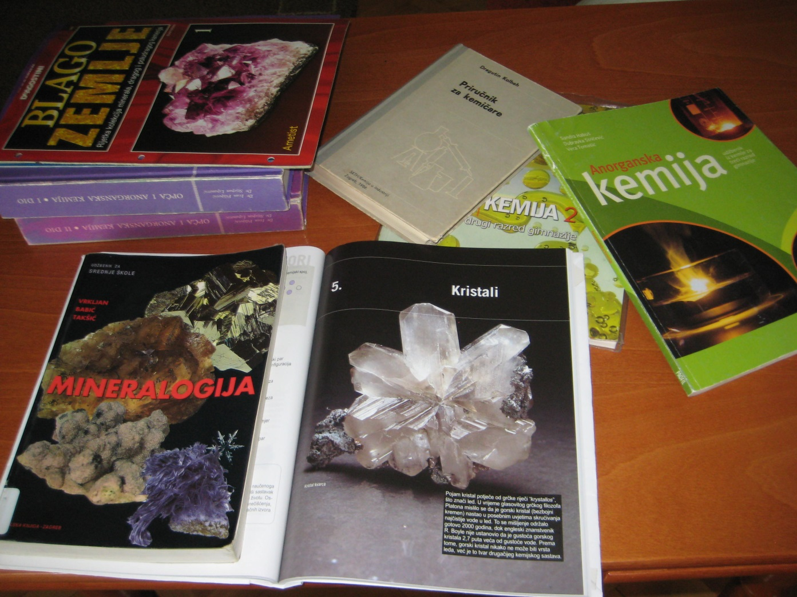
Literatura

Slide 5
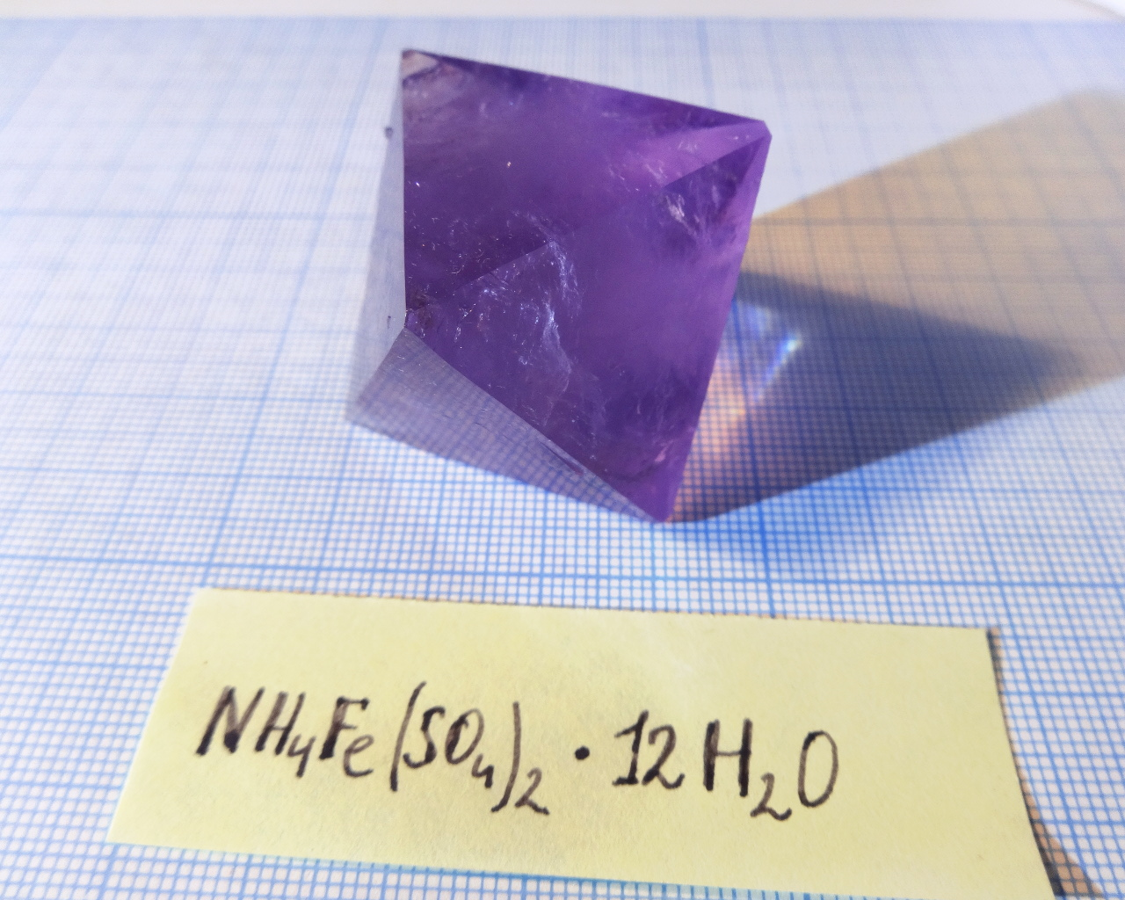
Cilj nam je dobiti:
http://i.imgur.com/XXQhm03.jpg

Slide 6
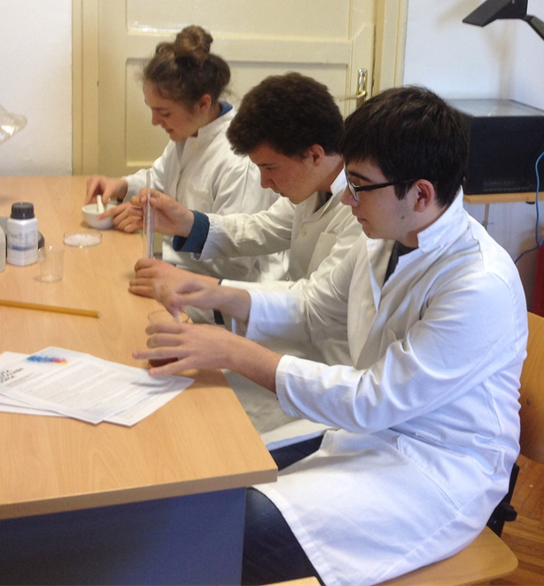
Priprema zasićene otopine soli od dobivenog materijala.
Za količinu otopine od 40 ml na 25 °C, važemo oko 50 g soli i otapamo miješanjem.

Slide 8
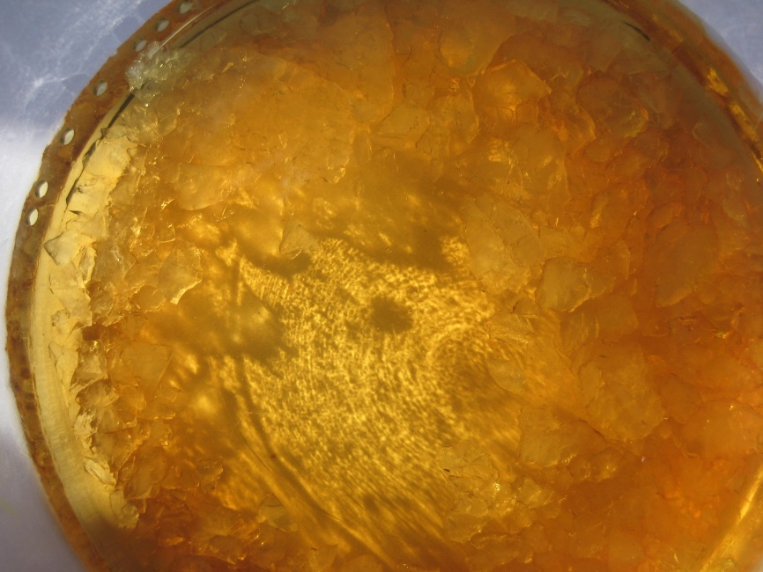
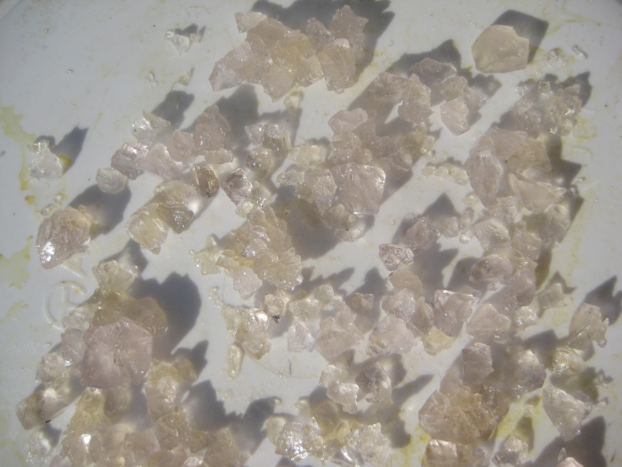
Kristalizacija inicijalnih kristala iz zasićene otopine

Slide 9
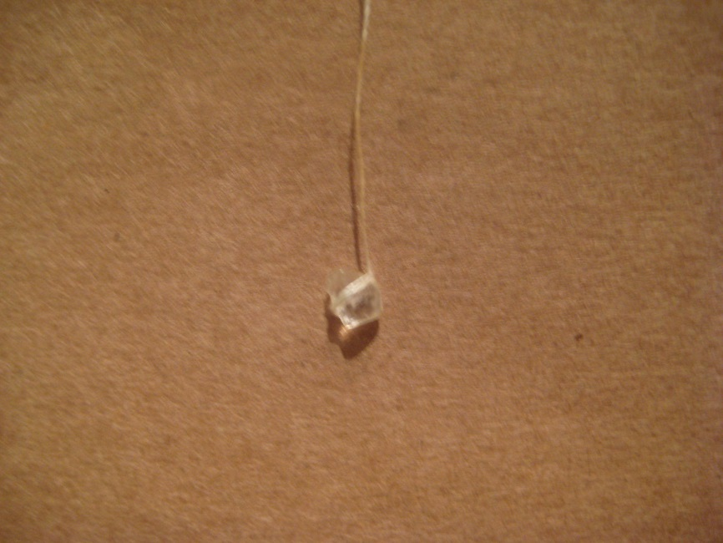
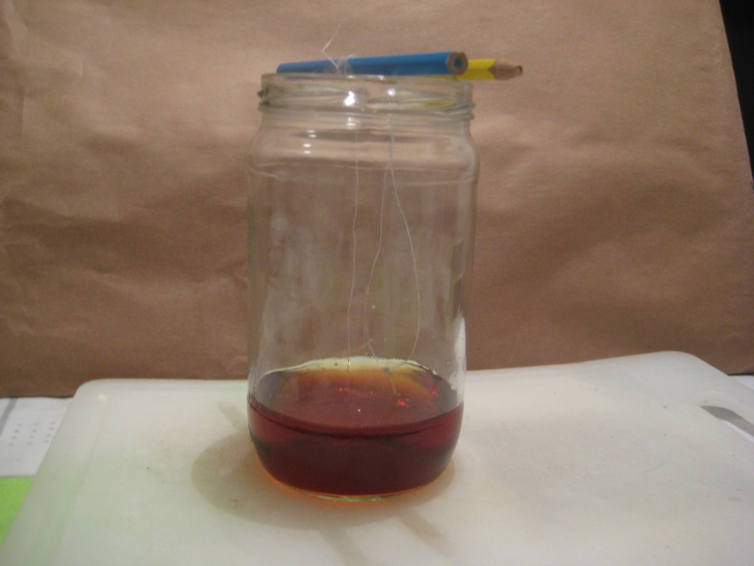
Odabir matičnog kristala, vezivanje na konac i štapić i postavljanje u profiltriranu zasićenu otopinu

Slide 10
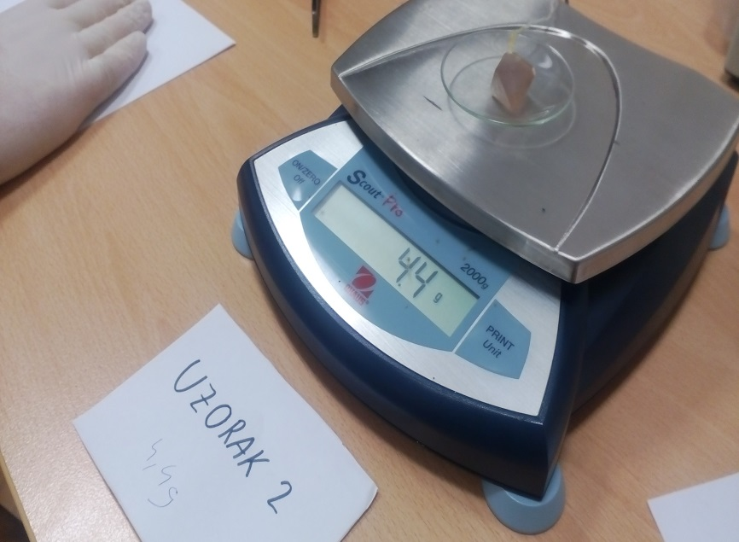
Iz nekoliko otopina dobili smo više kristala, koje smo posušili i vagali

Slide 11
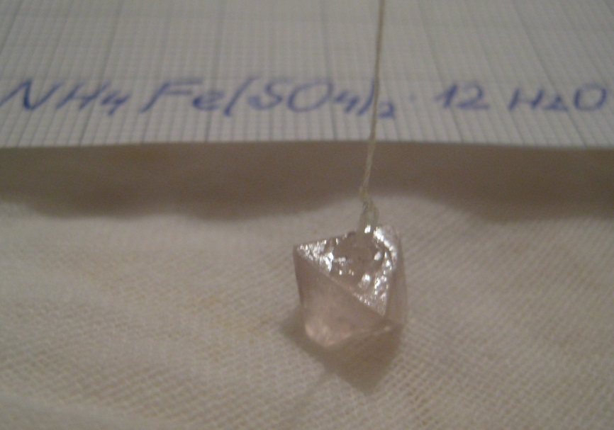
Nakon nekoliko pokušaja dobivamo kristal lijepog oktaedarskog oblika … 4,4 g

Slide 12
Problem u radu je bio što se topljivost soli jako mijenja s temperaturom, tj. otapanje je endotermno i s povećanjem temperature se poveća i topljivost.
Više puta nam se dogodilo da po noći iskristalizira, ali se po danu otopi zbog povećanja temperature otopine.

Slide 13
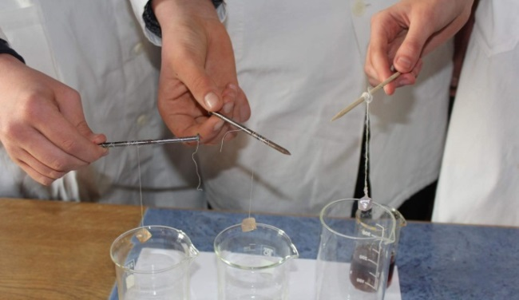
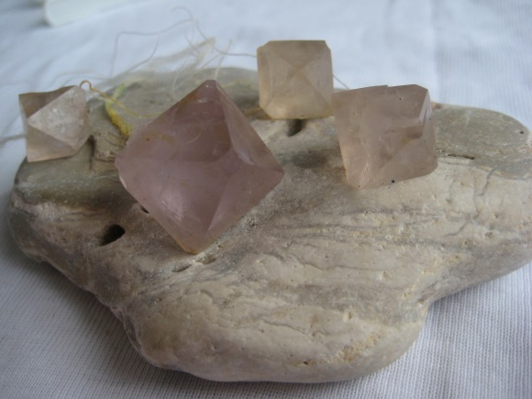
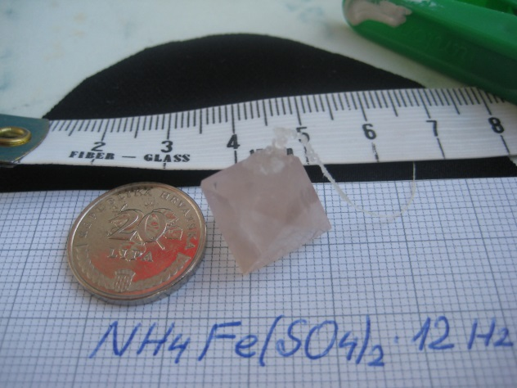
Unatoč problemima, dobili smo lijepe kristale koje smo spremili u pamuk natopljen parafinskim uljem.

